Slide 1
Практична робота 7. Позначення на контурній карті центрів виробництва транспортних засобів та пояснення чинників їх розміщення
Бартош Є.М.

Slide 2
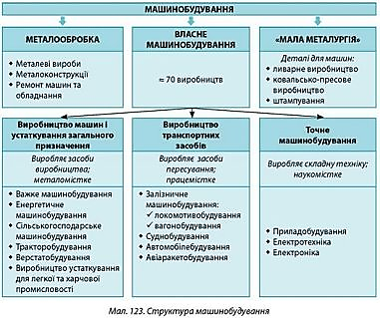
Розгляньте схему структури машинобудування у підручнику (мал. 123) с. 180

Slide 3
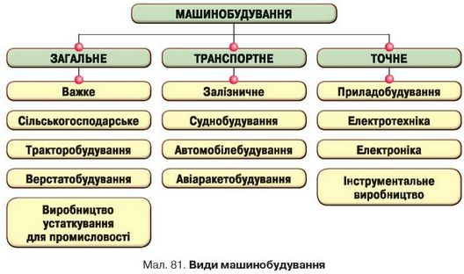
Структура машинобудування у спрощеному вигляді. Для практичної роботи потрібна друга колонка

Slide 4
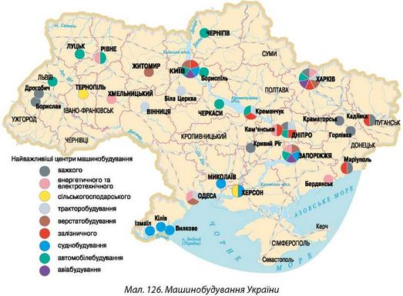
На карті підручника показані всі найважливіші центри машинобудування

Slide 5
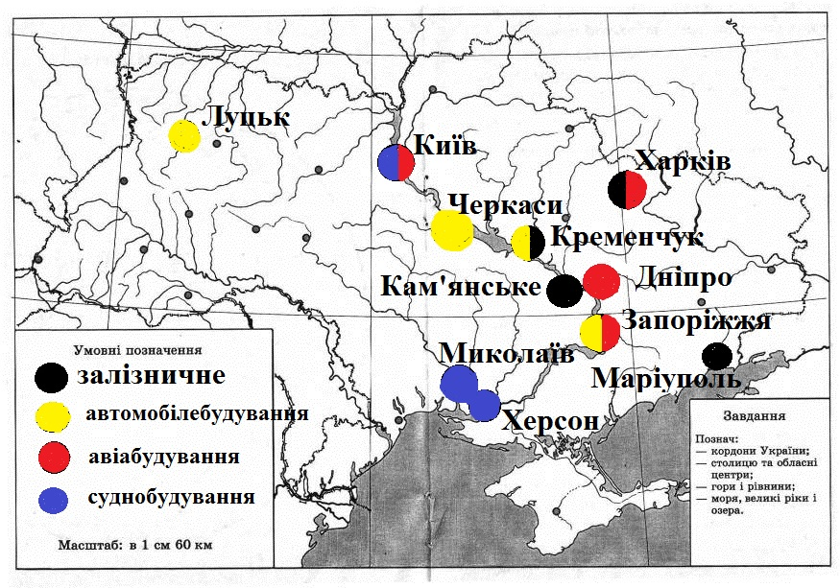
Потрібно вибрати головні центри транспортного машинобудування!
Умовні знаки можна змінювати!

Slide 6
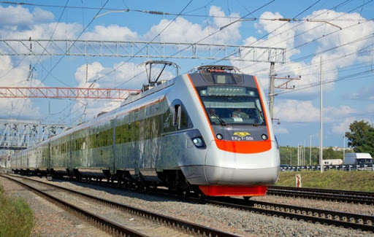
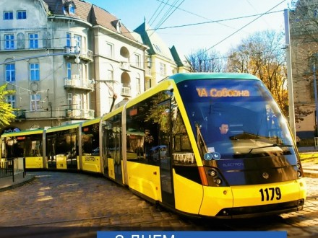
Виробництво залізничних локомотивів і рухомого складу
Чинники розвитку залізничного машинобудування: розвинута чорна металургія, розгалужена мережа залізниць, достатня кількість трудових ресурсів. Усе це зумовило розміщення підприємств локомотиво- та вагонобудування в східній та центральній частинах країни.

Slide 7
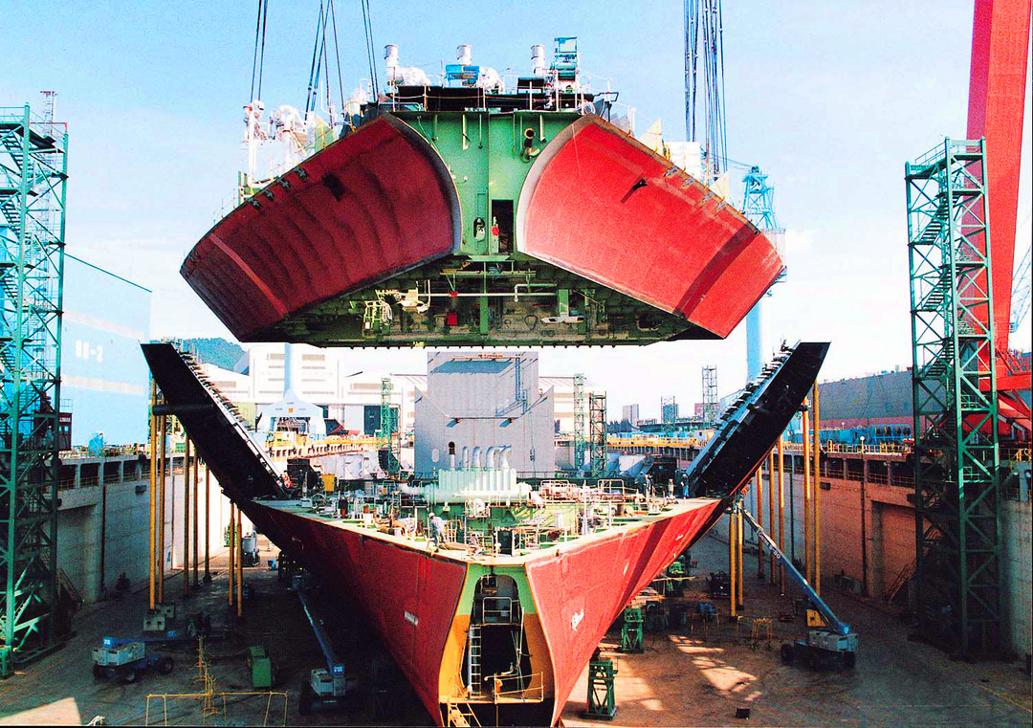
Суднобудування
Будування суден і човнів зорієнтоване на морські та річкові узбережжя.

Slide 8
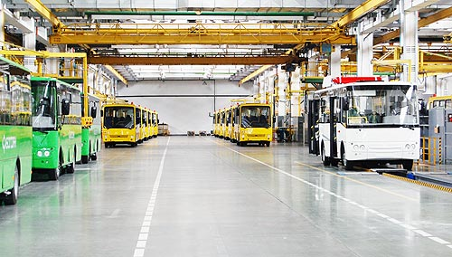
Автомобілебудування
Працемістке виробництво автомобілів орієнтується в Україні на наявність достатньої кількості трудових ресурсів, а також розгалужену транспортну мережу, яка дає змогу ефективно використовувати кооперування у виробництві.

Slide 9
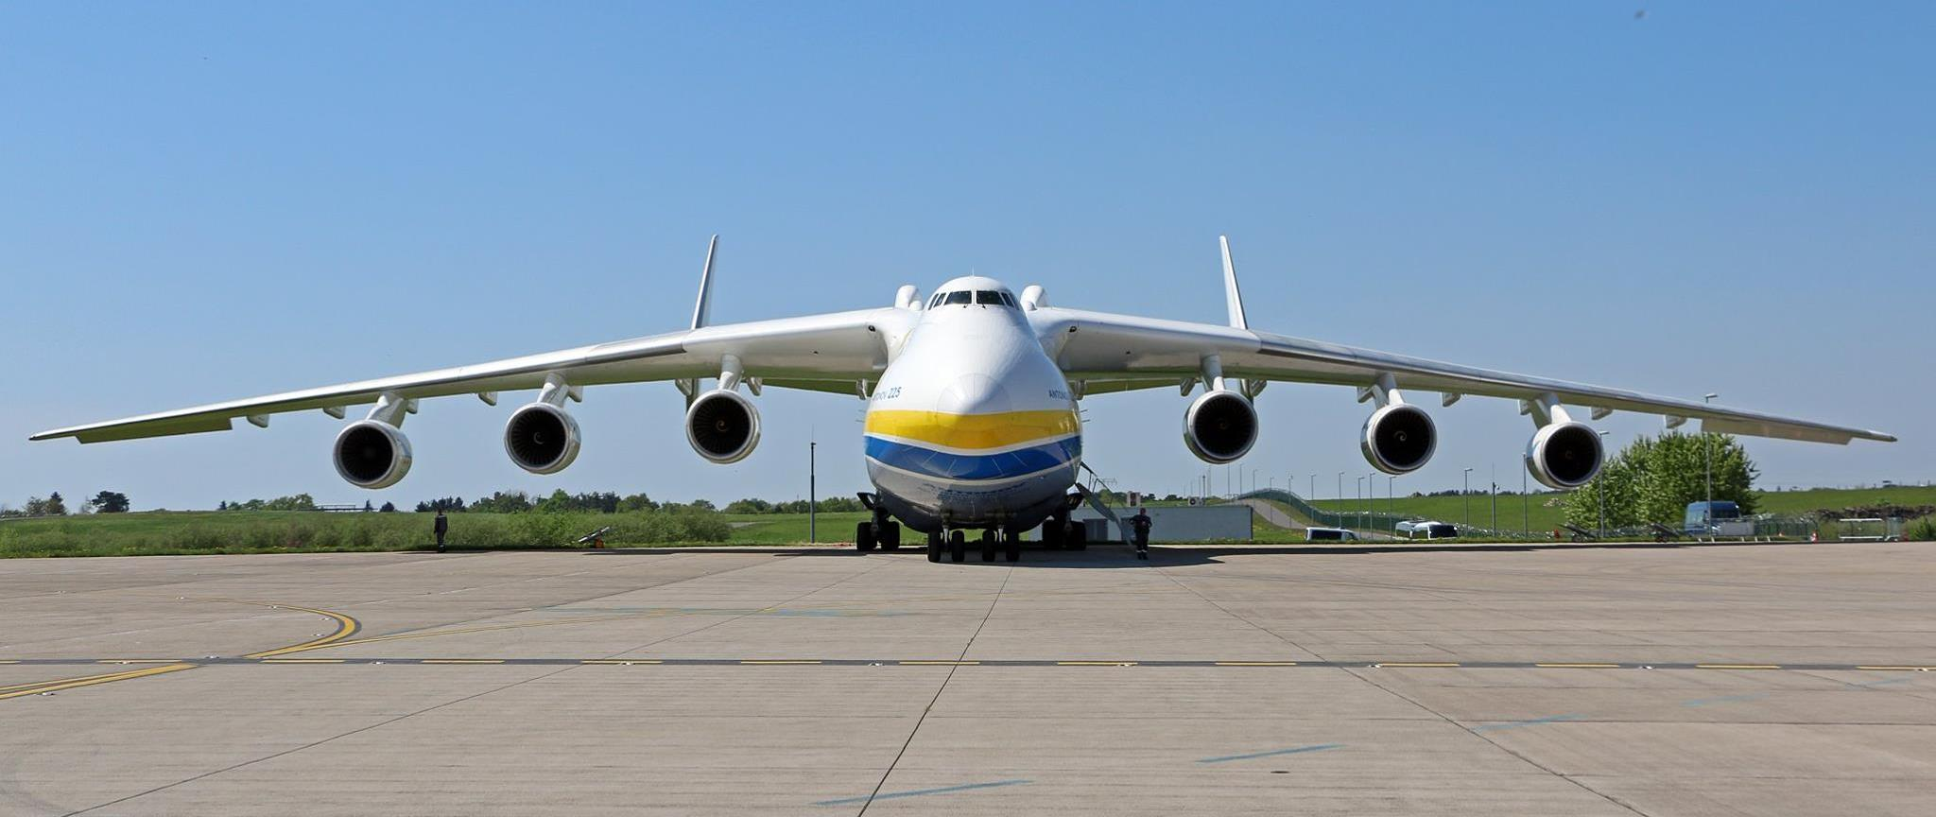
Авіабудування
Виробництво повітряних літальних апаратів орієнтується на потужну науково-дослідну базу та висококваліфіковані кадри..

Slide 10
Домашнє завдання
Опрацювати § 32, вивчити головні центри машинобудування України та пояснення чинників їх розміщення.

